Slide 1


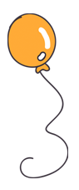

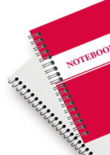


PHÒNG GIÁO DỤC VÀ ĐÀO TẠO QUẬN LONG BIÊN
TRƯỜNG TIỂU HỌC PHÚC LỢI
LUYỆN TỪ VÀ CÂU
NĂM HỌC: 2022 - 2023

Slide 2

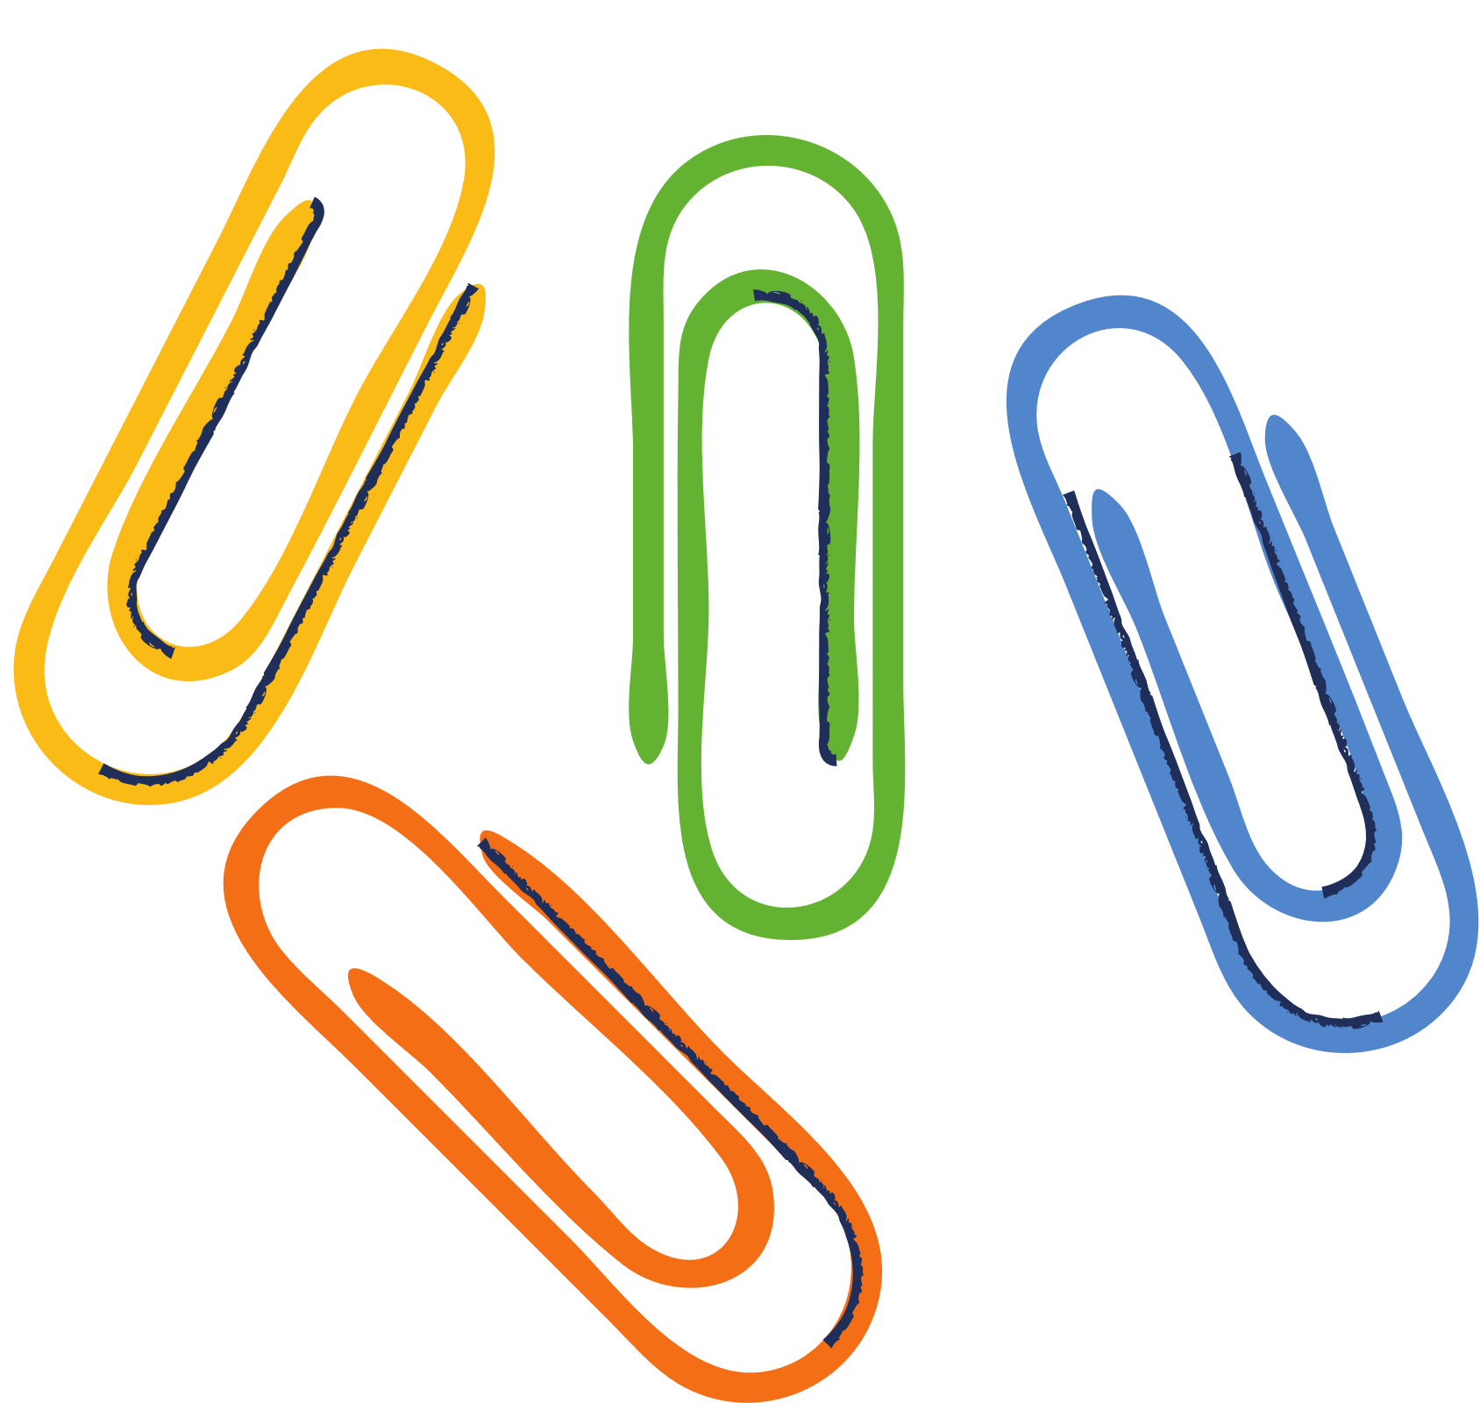



Tiếng Việt 5
Luyện từ và câu- tuần 25
Trang 71

Slide 3





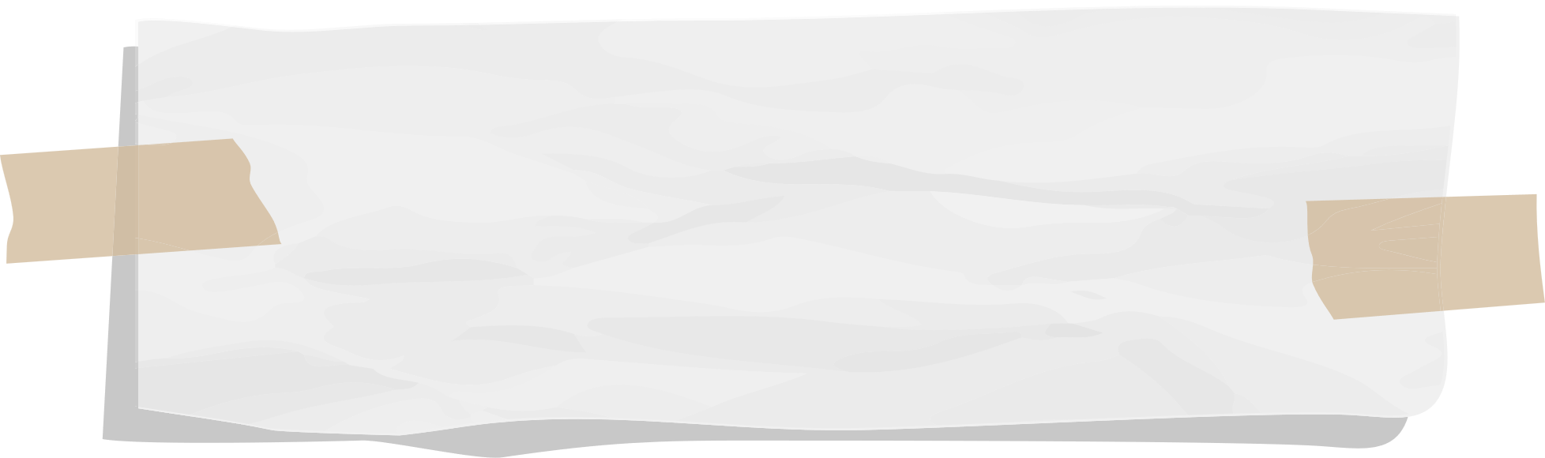
Khởi động

Slide 4
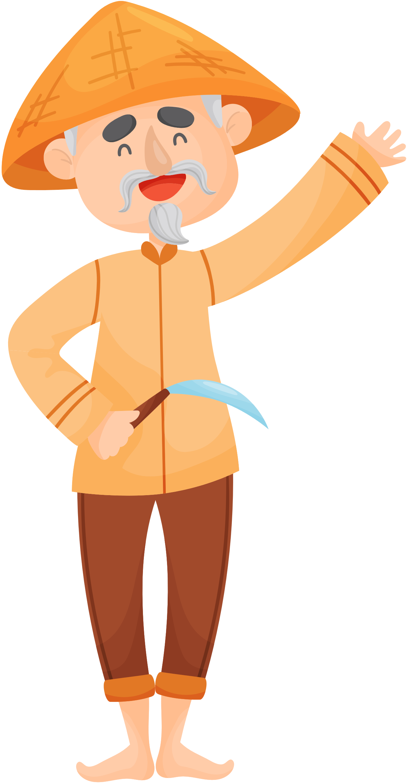
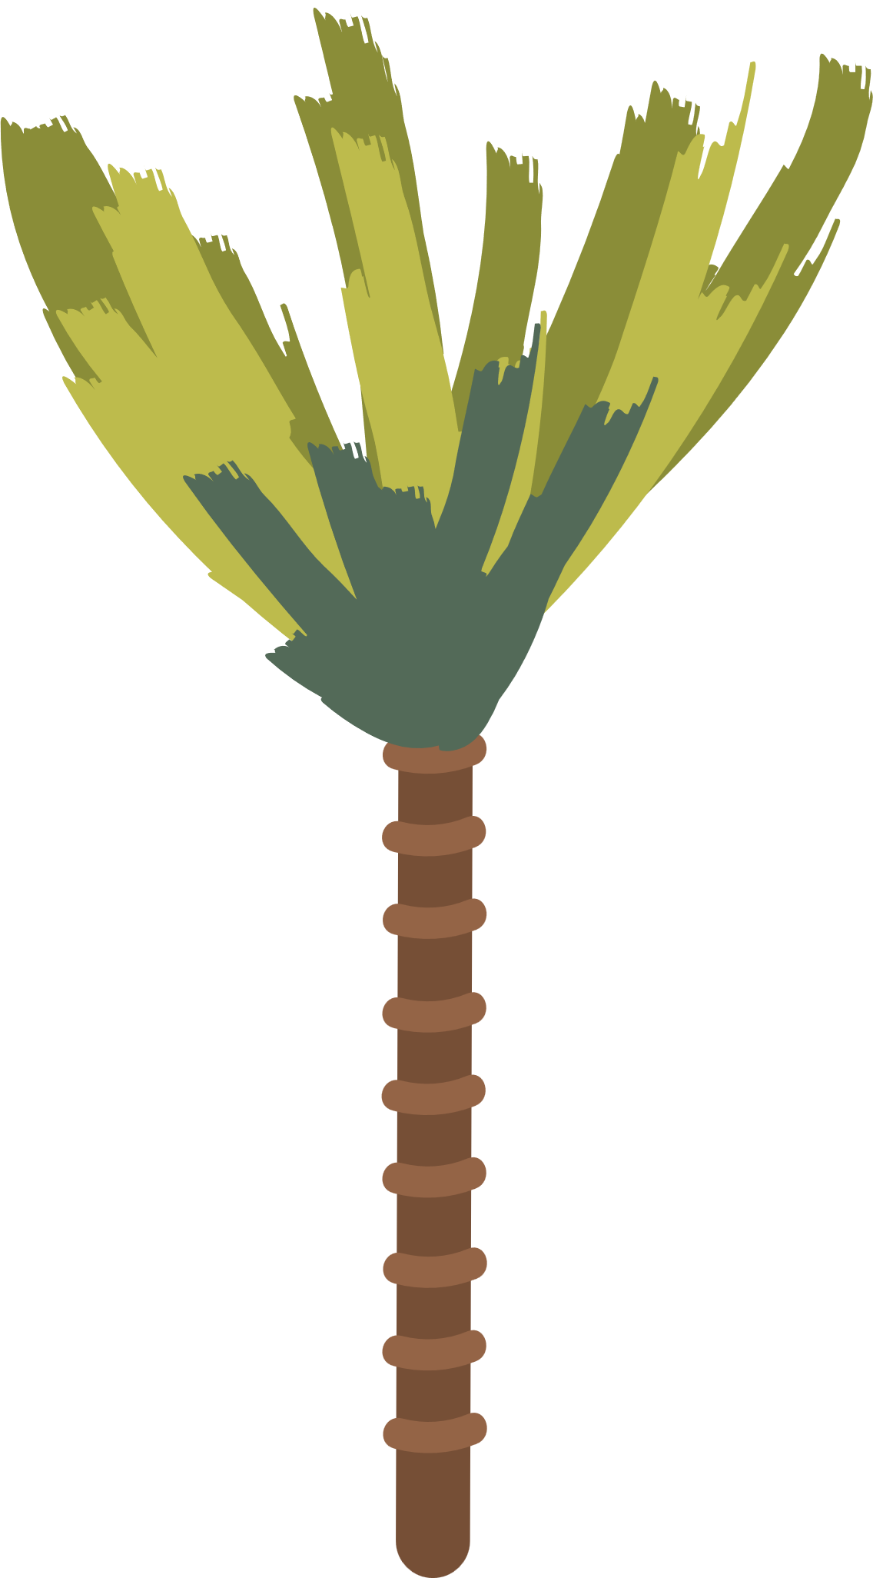
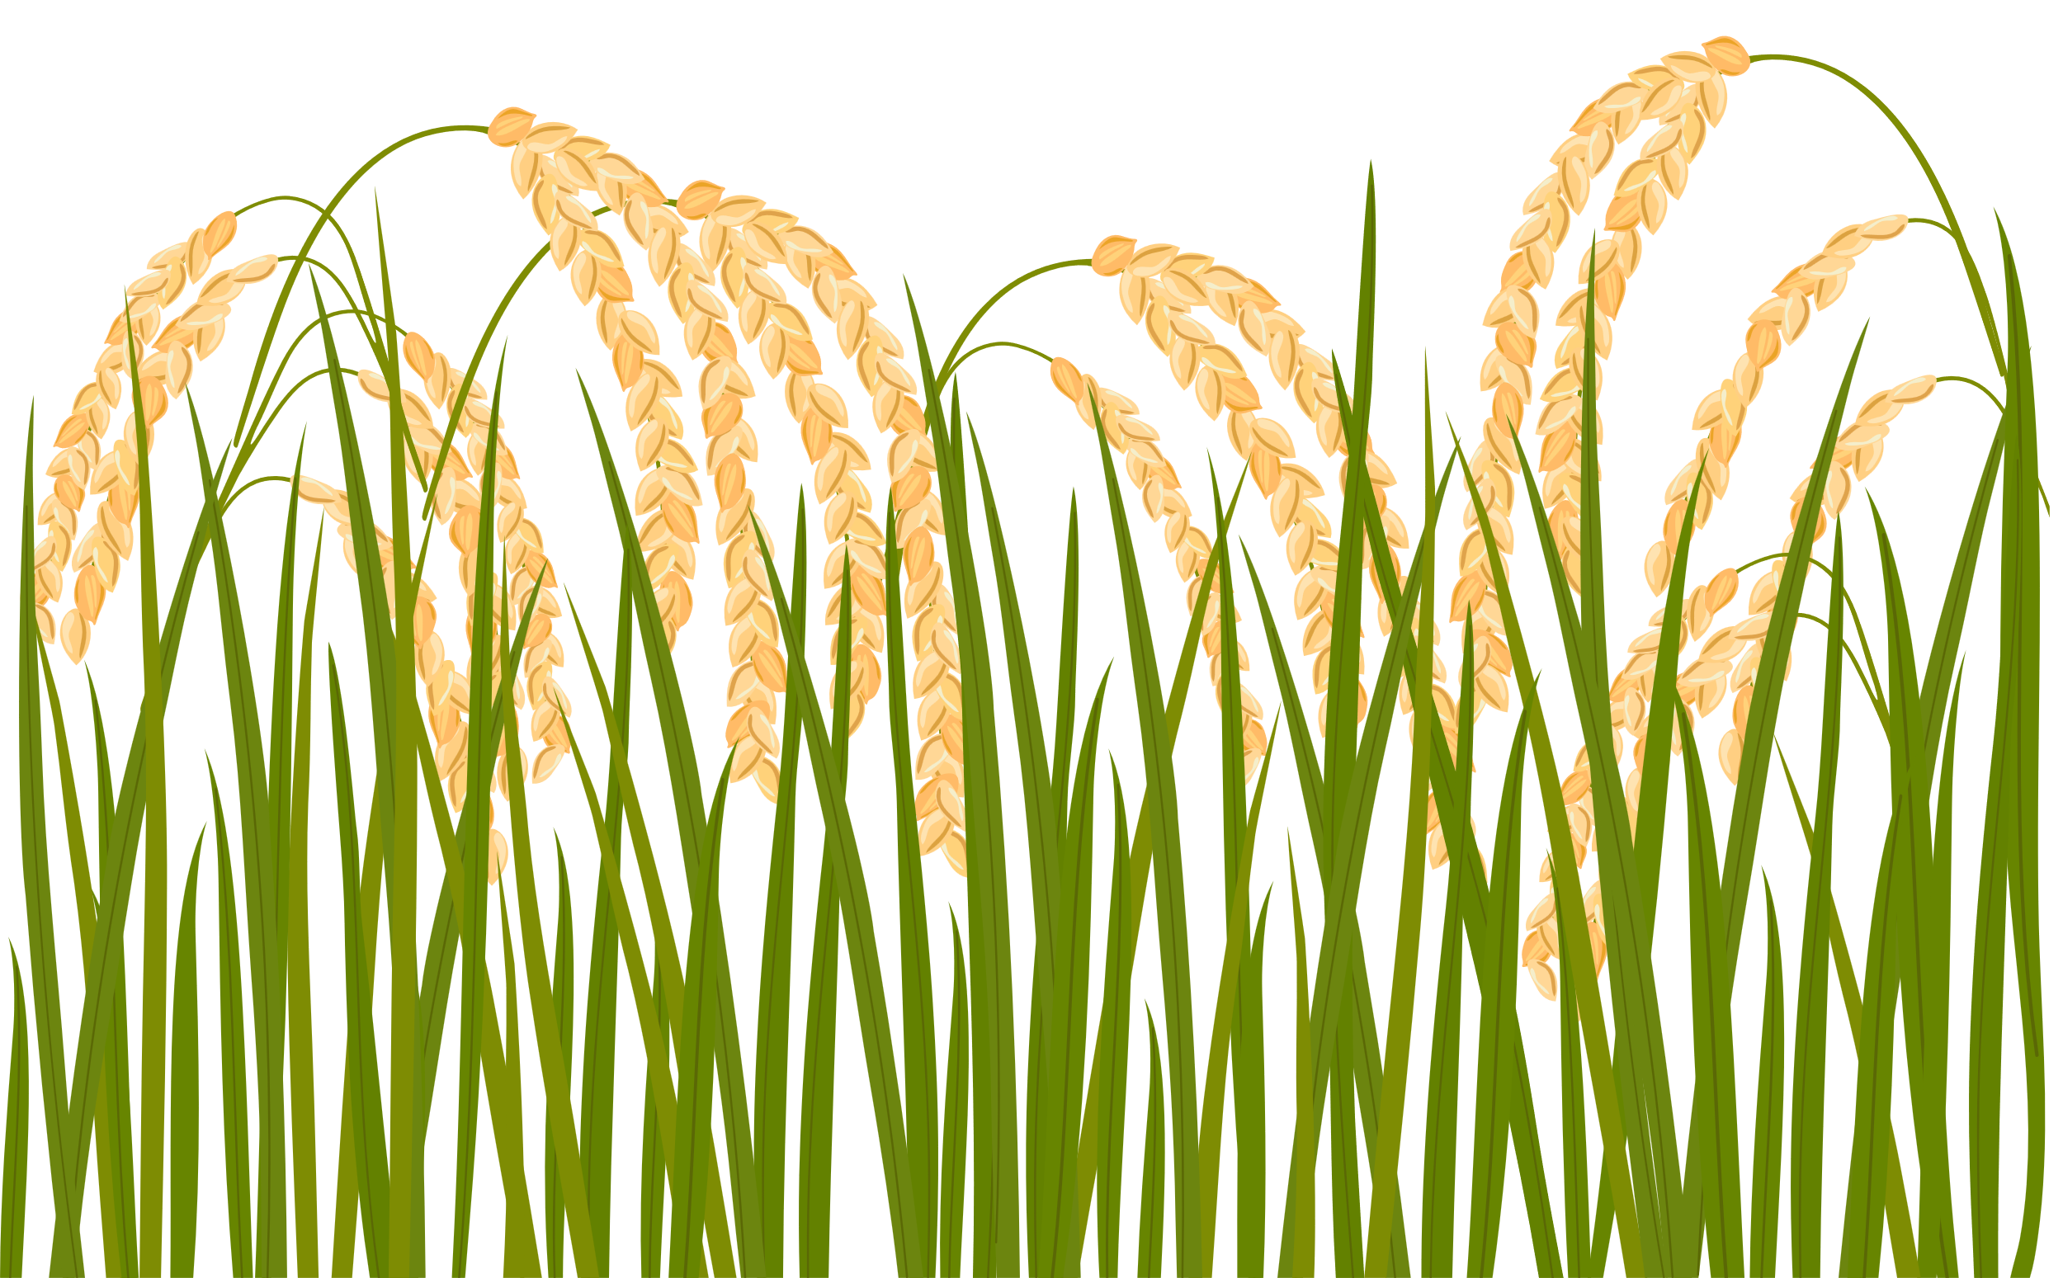

Tìm cặp từ hô ứng trong các câu tục ngữ, thành ngữ sau:
Ai ơi đừng bỏ ruộng hoang
Bao nhiêu tấc đất, tấc vàng bấy nhiêu
Bao nhiêu
bấy nhiêu
Cây cao thì gió càng lay
Càng cao danh vọng, càng đầy gian truân
Càng
càng
Qua đình ngả nón trông đình
Đình bao nhiêu ngói thương mình bấy nhiêu
bao nhiêu
bấy nhiêu

Slide 5






Luyện từ và câu
Liên kết các câu trong bài bằng cách lặp từ ngữ

Slide 6


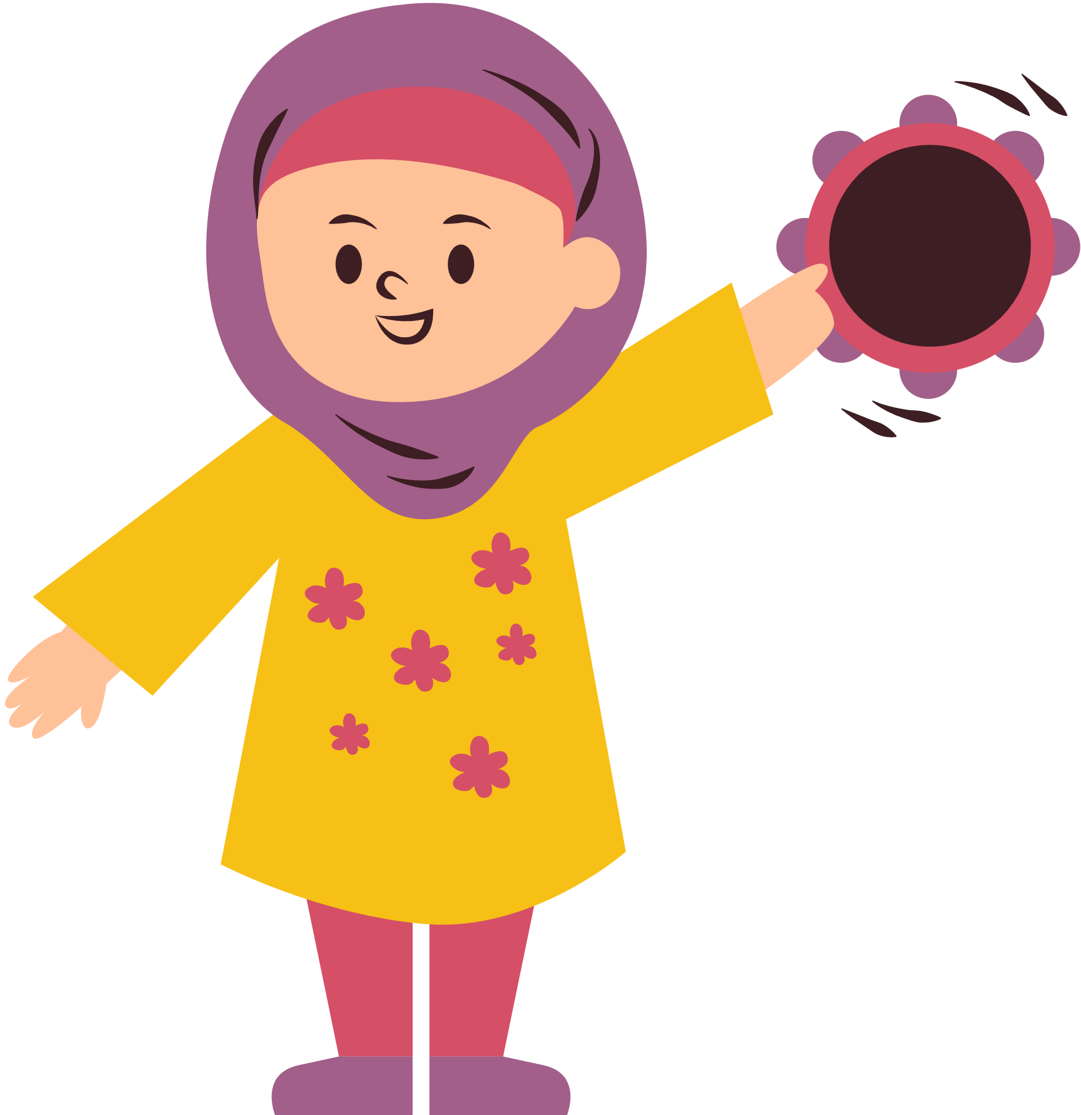
Mục tiêu
1. Nhận biết được thế nào là liên kết câu bằng cách lặp từ ngữ.
2. Vận dụng cách lặp từ ngữ để liên kết câu.

Slide 7




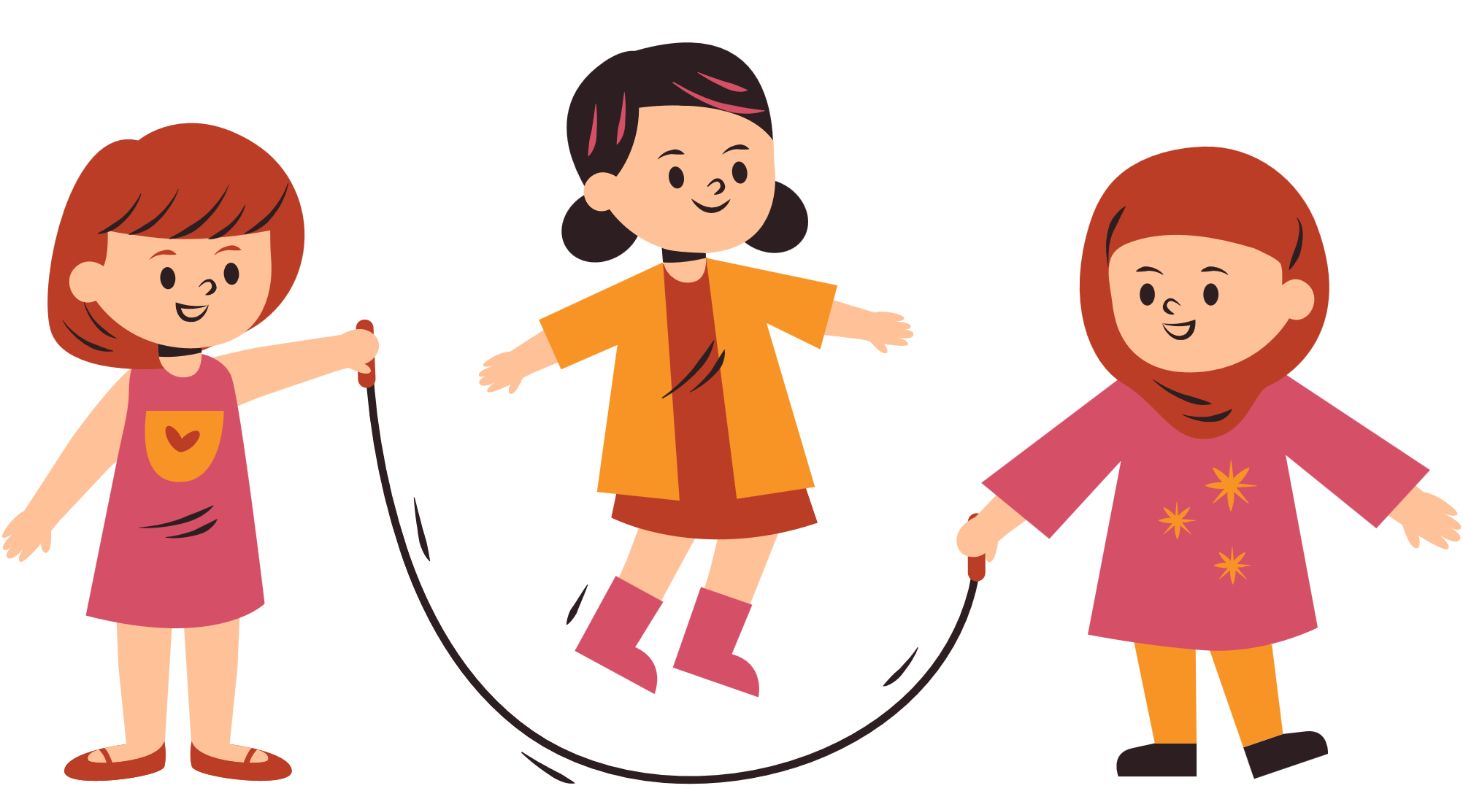
1
Nhận xét

Slide 8
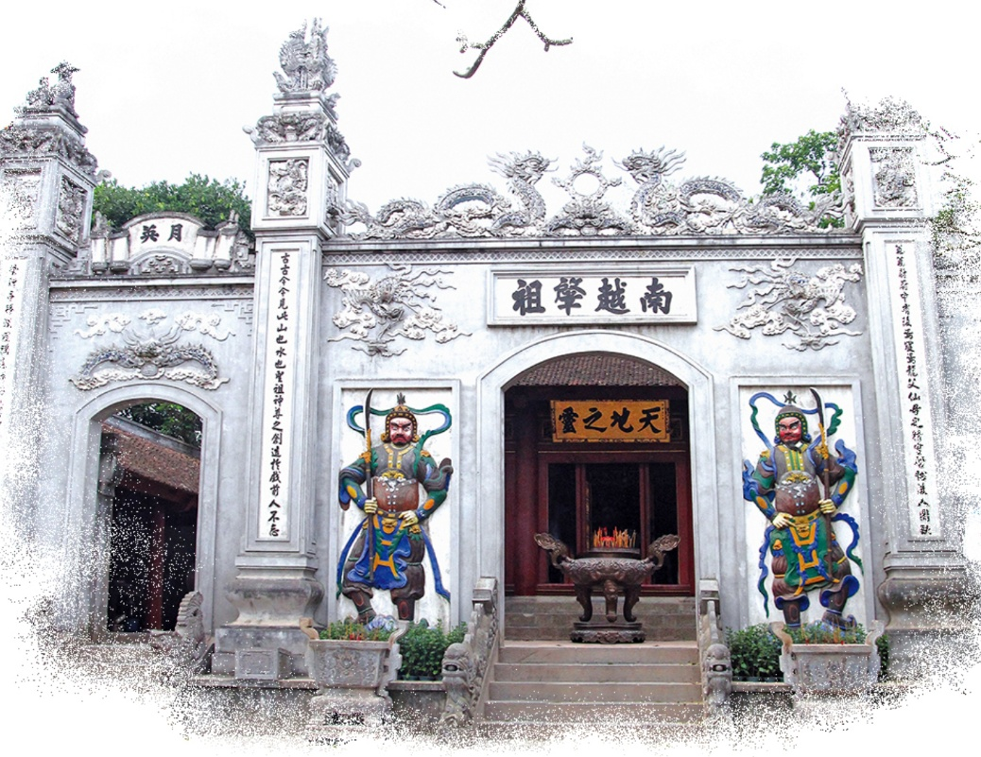


1. Trong câu in nghiêng dưới đây, từ nào lặp lại từ đã dùng ở câu trước?
Đền Thượng nằm chót vót trên đỉnh núi Nghĩa Lĩnh.
Trước đền, những khóm hải đường đâm bông rực đỏ, những cánh bướm nhiều màu sắc bay dập dờn như đang múa quạt xoè hoa.
Đoàn Minh Tuấn

Slide 9








2. Nếu ta thay từ được dùng lặp lại bằng một trong các từ nhà, chùa, trường, lớp thì hai câu trên còn gắn bó với nhau không?
Nhà
Chùa
Đền
Trường
Lớp

Slide 10
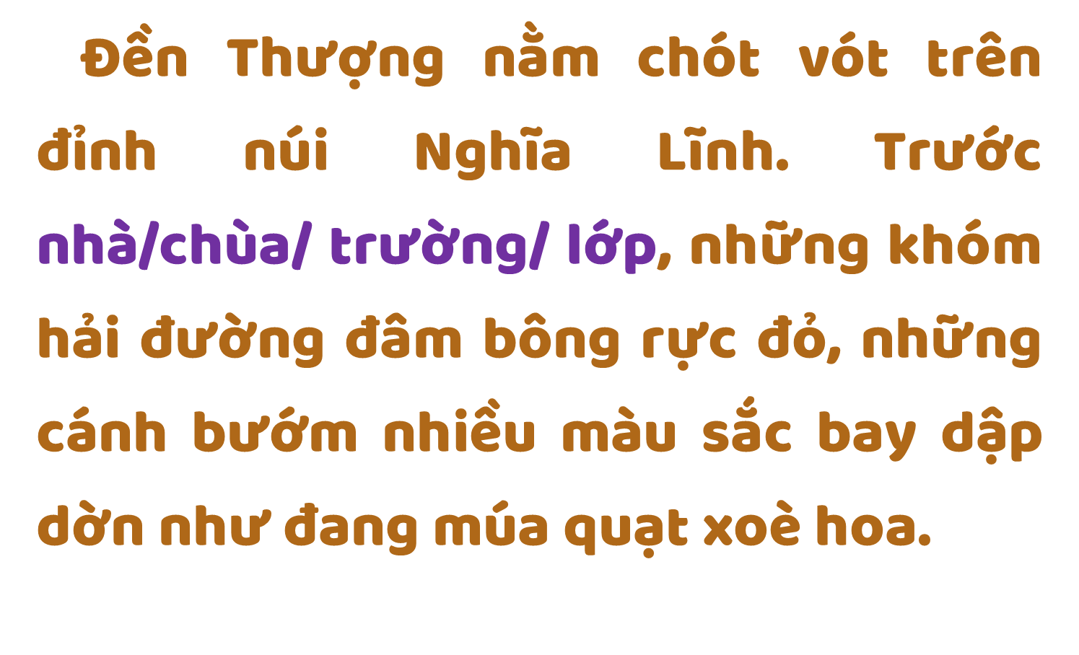
2. Nếu ta thay từ được dùng lặp lại bằng một trong các từ nhà, chùa, trường, lớp thì hai câu trên còn gắn bó với nhau không?
Nếu thay từ đền ở câu thứ 2 bằng môt trong các từ nhà, chùa, trường, lớp thì nội dung hai câu không còn ăn nhập với nhau vì mỗi câu nói đến một sự vật khác nhau.

Slide 11
3. Việc lặp từ trong trường hợp này có tác dụng gì?
Đền Thượng nằm chót vót trên đỉnh núi Nghĩa Lĩnh. Trước đền, những khóm hải đường đâm bông rực đỏ, những cánh bướm nhiều màu sắc bay dập dờn như đang múa quạt xoè hoa.
Hai câu cùng nói về một đối tượng đền. Từ “ đền” được lặp lại có tác dụng liên kết hai câu văn. Nếu không có sự liên kết hai câu văn sẽ trở nên rời rạc.

Slide 12




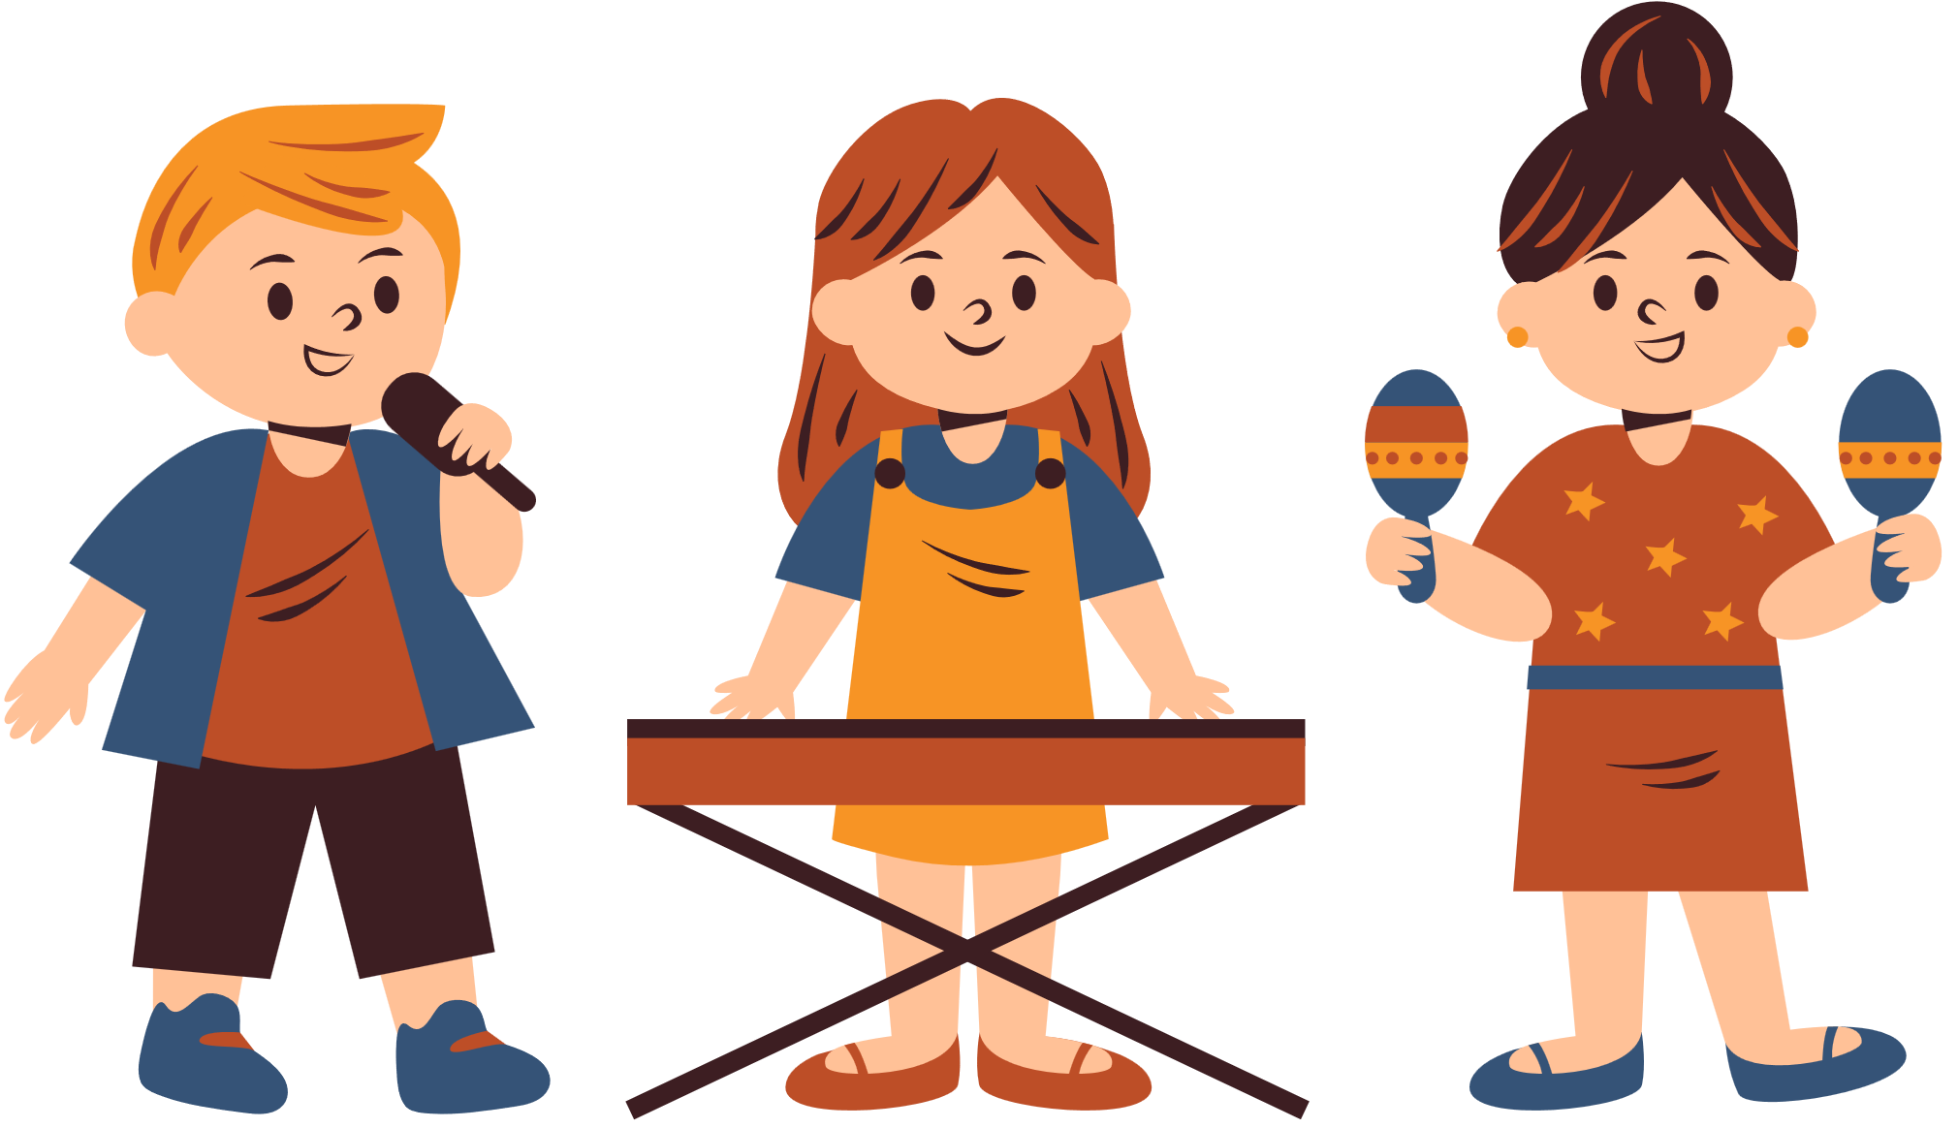
2
Ghi nhớ

Slide 13



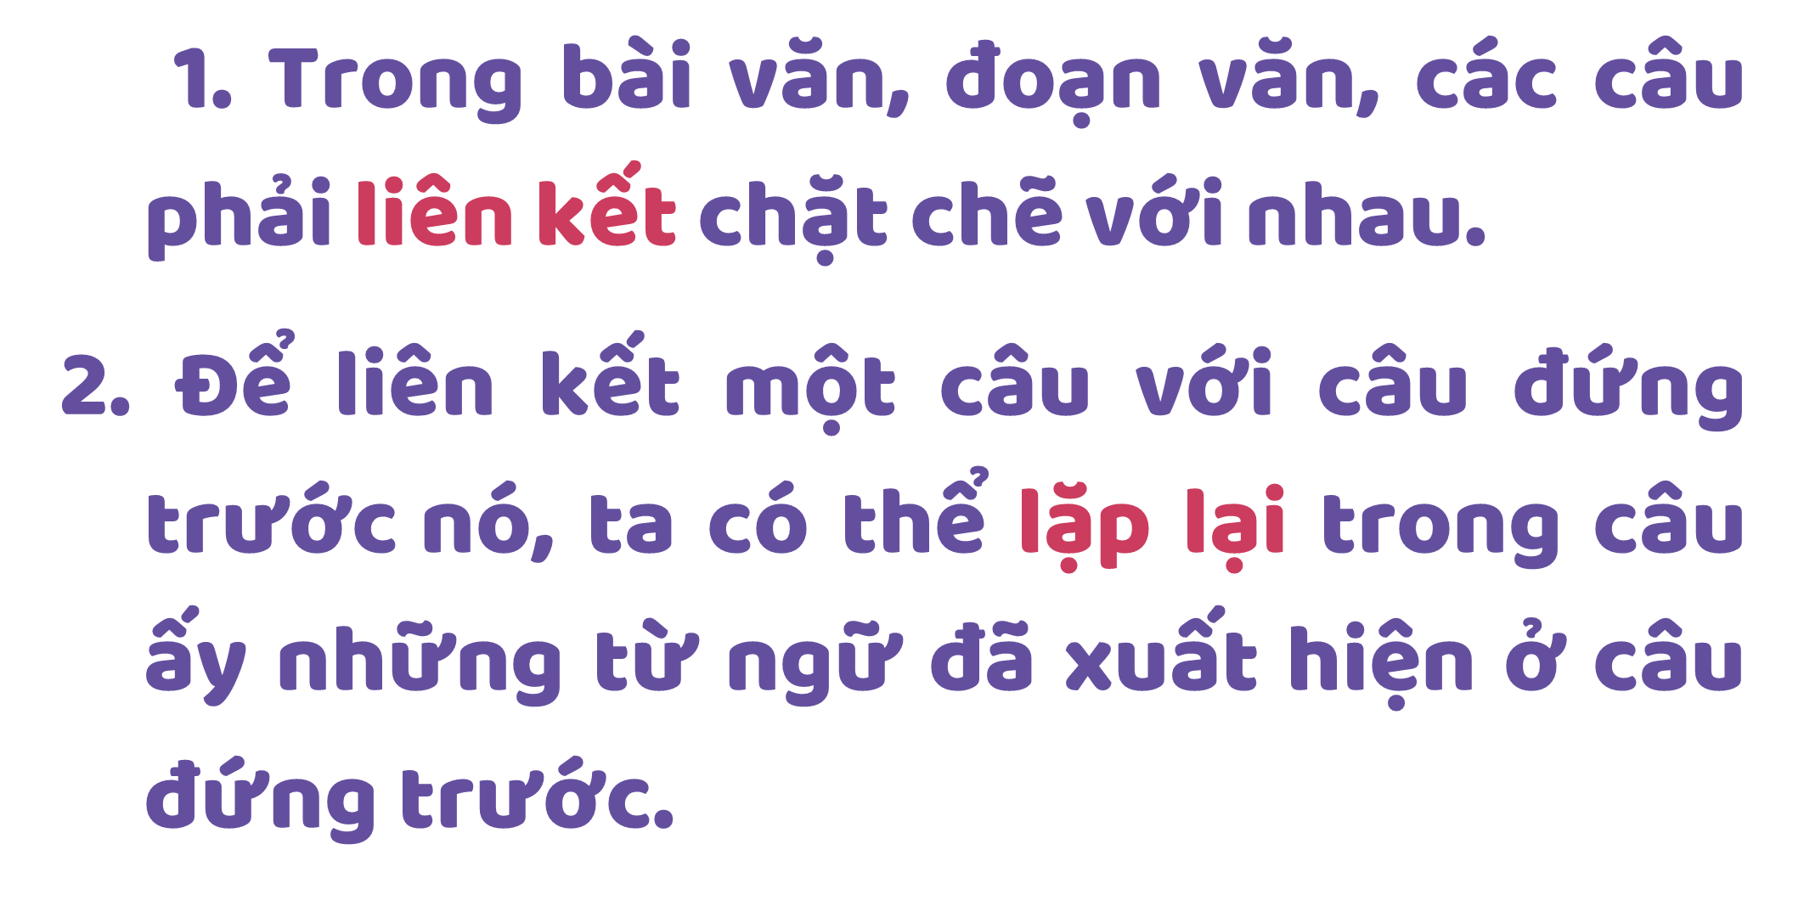




Ghi nhớ

Slide 14

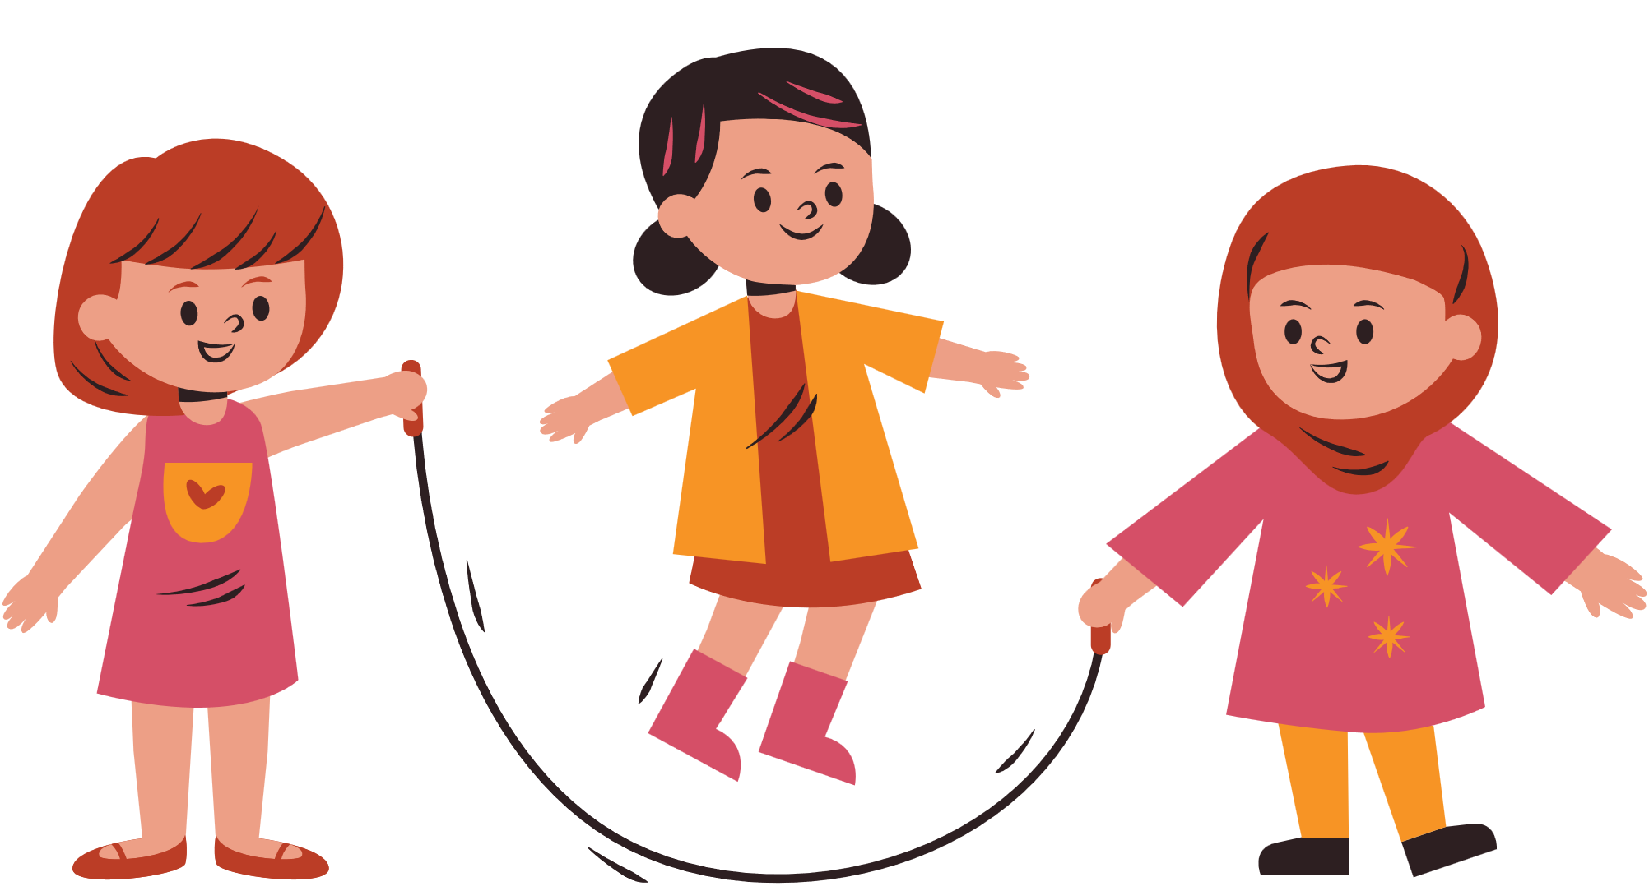
3
Luyện tập

Slide 15

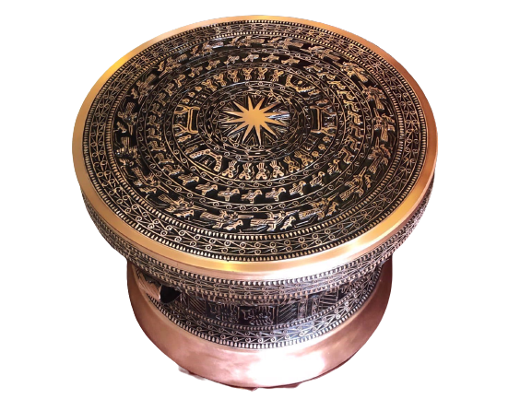
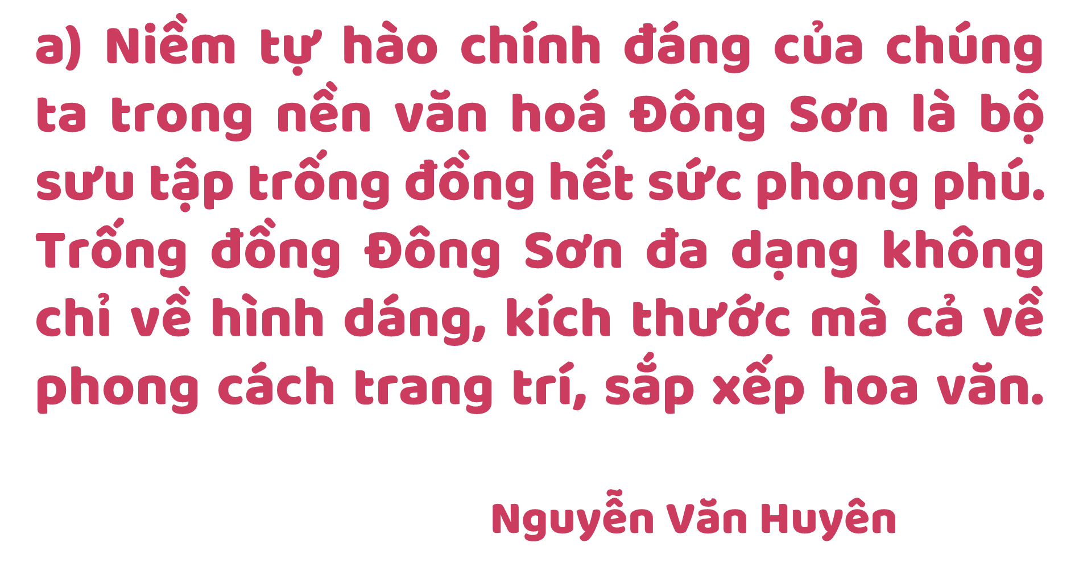

Bài 1. Tìm những từ ngữ được lặp lại để liên kết câu:
trống đồng

Slide 16
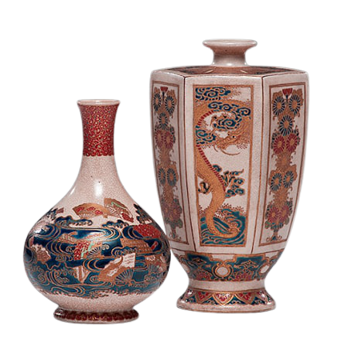

Bài 1. Tìm những từ ngữ được lặp lại để liên kết câu:
b) Trong một sáng đào công sự, lưỡi xẻng của anh chiến sĩ xúc lên một mảnh đồ gốm có nét hoa văn màu nâu và xanh, hình đuôi rồng. Anh chiến sĩ quả quyết rằng những nét hoa văn này y như hoa văn trên hũ rượu thờ ở đình làng anh.
Hà Đình Cẩn

Slide 17
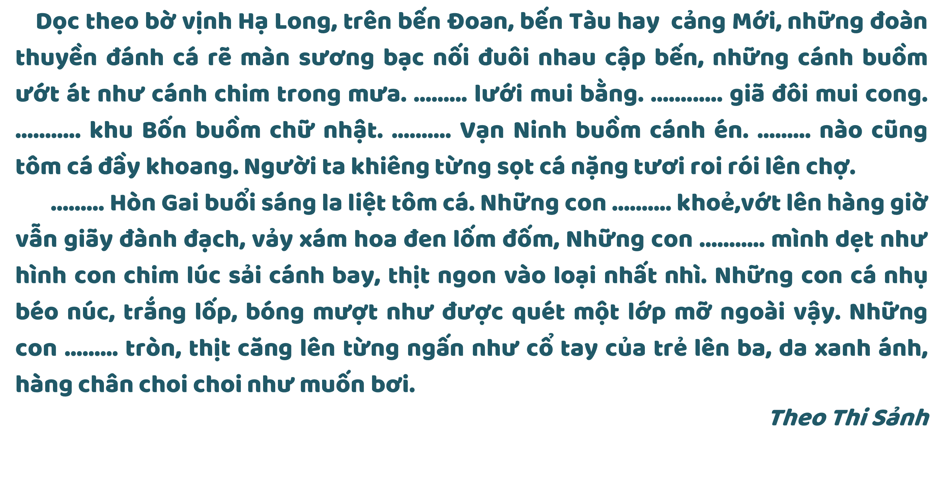

Bài 2. Chọn từ ngữ trong ngoặc đơn thích hợp với mỗi ô trống để các câu, các đoạn được liên kết với nhau:
(cá song, tôm, thuyền, cá chim, chợ)
cá song

Slide 18
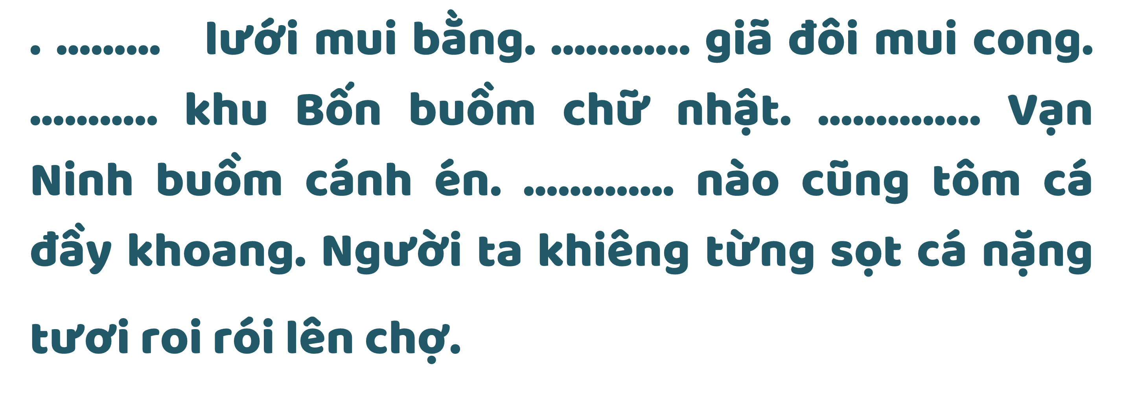

Bài 2. Chọn từ ngữ trong ngoặc đơn thích hợp với mỗi ô trống để các câu, các đoạn được liên kết với nhau:
Thuyền
Thuyền
Thuyền
Thuyền
Thuyền
(cá song, tôm, thuyền, cá chim, chợ)

Slide 19
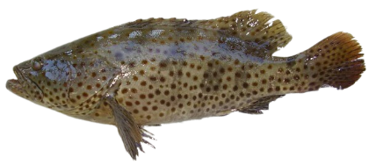
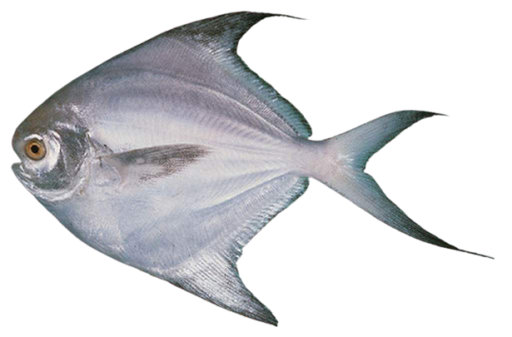
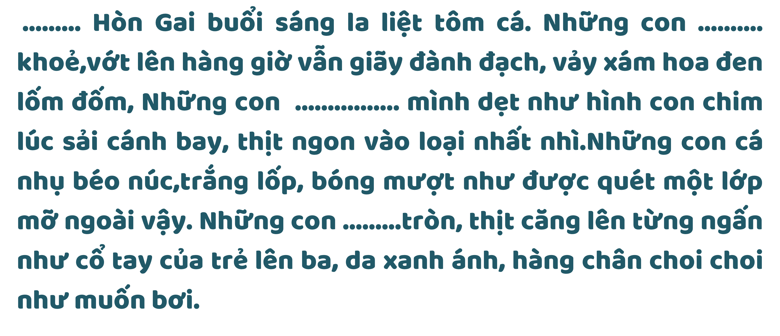
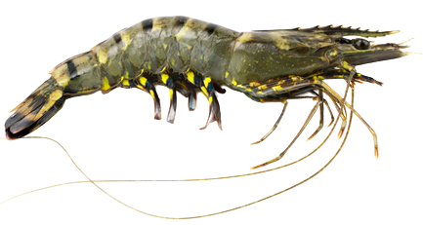
Bài 2. Chọn từ ngữ trong ngoặc đơn thích hợp với mỗi ô trống để các câu, các đoạn được liên kết với nhau:
Chợ
cá song
cá chim
tôm
(cá song, tôm, thuyền, cá chim, chợ)

Slide 20


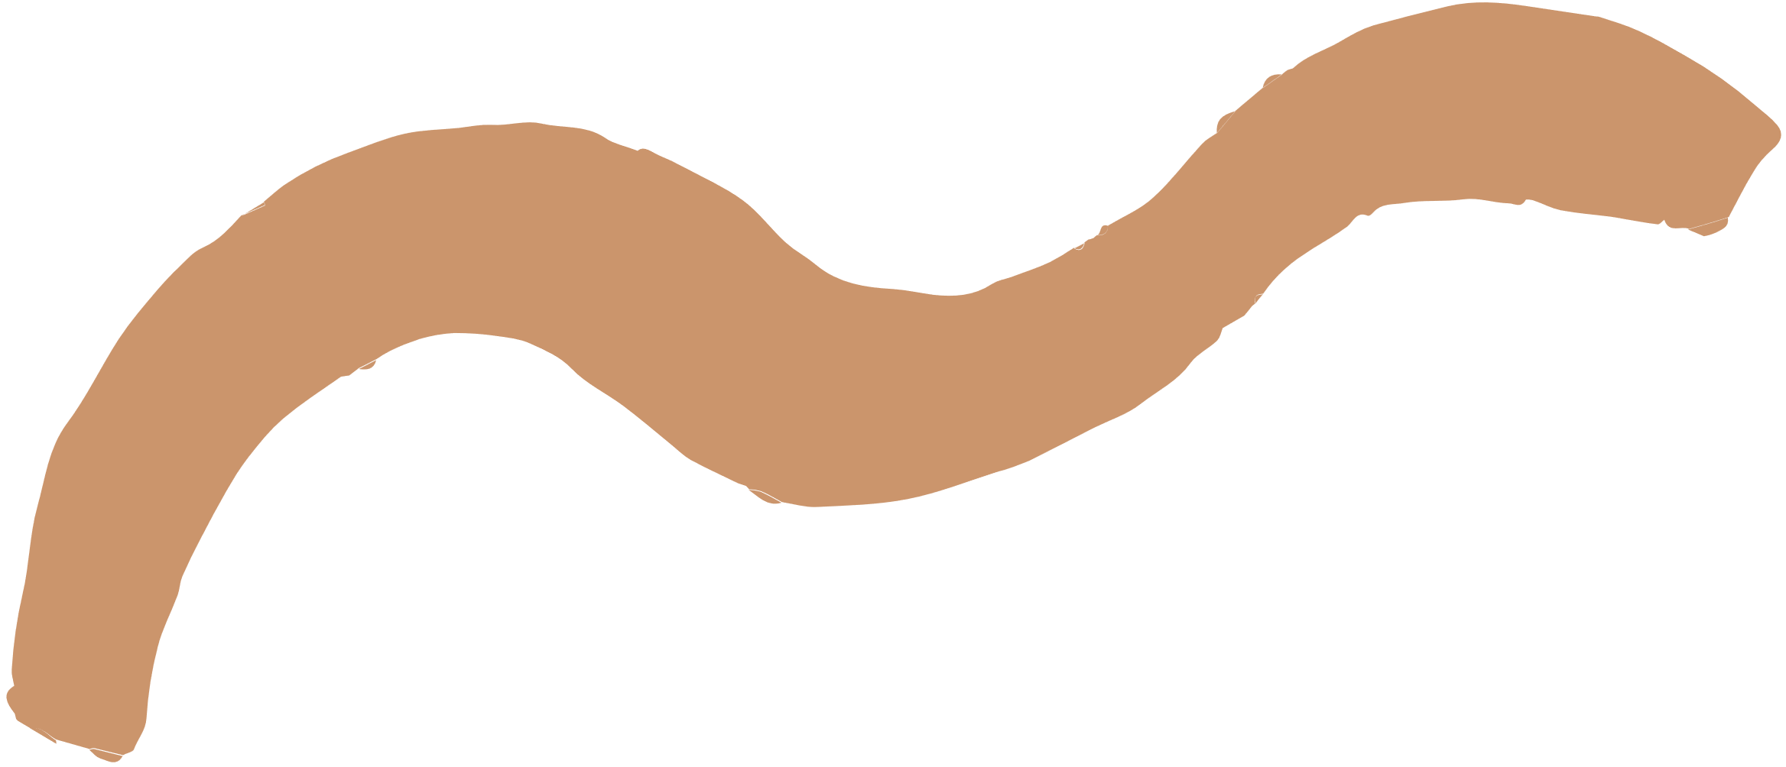


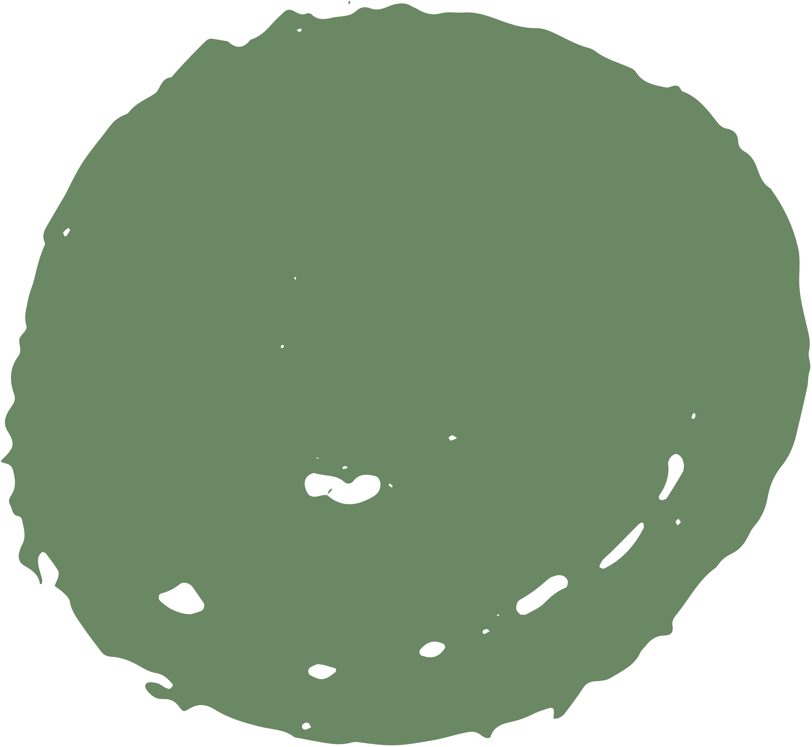

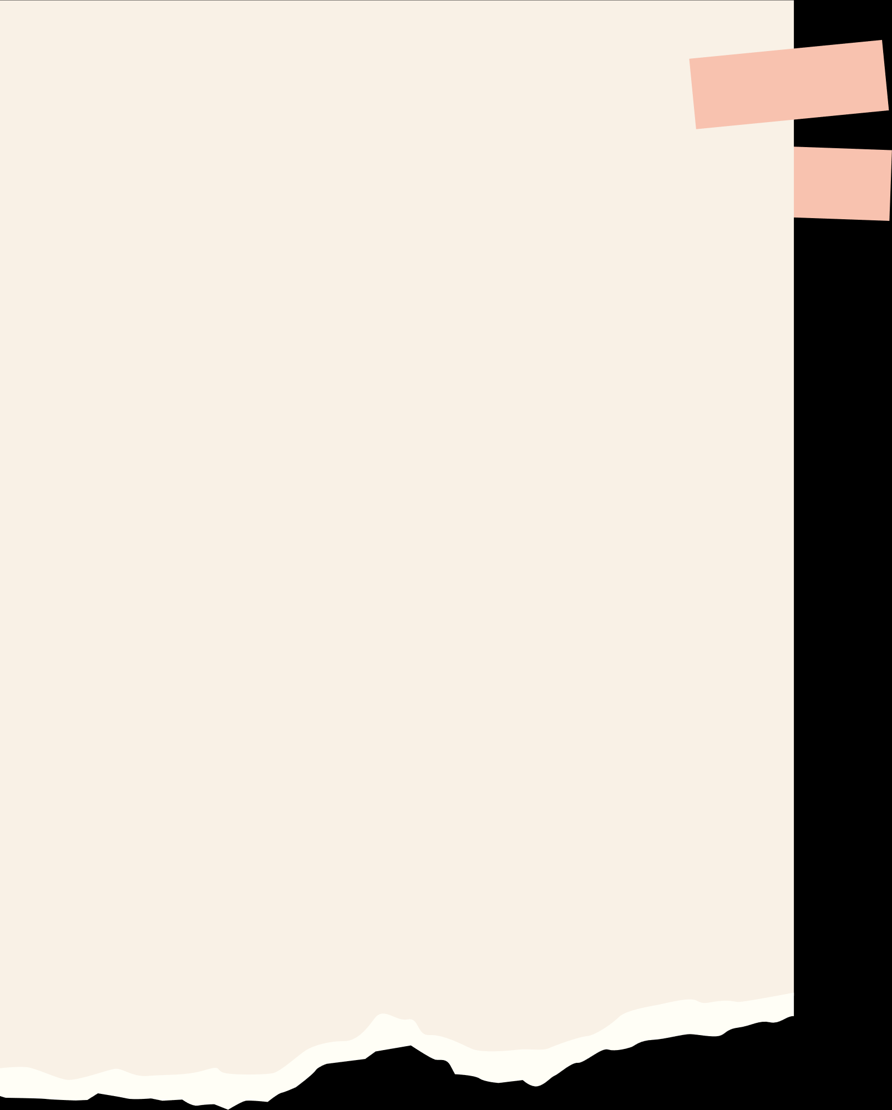

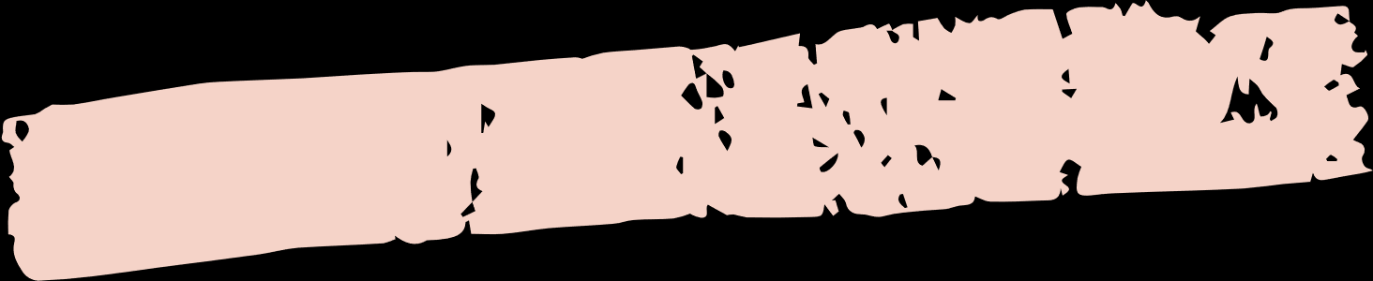


Viết một đoạn văn
Chuẩn bị bài
Viết đoạn văn từ 3 đến 5 câu miêu tả một đồ vật gần gũi với em, trong bài có sử dụng phép liên kết câu bằng cách lặp từ.
Liên kết các câu trong bài bằng cách thay thế các từ ngữ

